Slide 1
স্বাগতম

Slide 2
মোঃ হারুন অর রশিদ
সহকারি শিক্ষক (আইসিটি)
জোত আতাউল্যা দাখিল মাদ্রাসা
গোপালপুর,টাংগাইল।
পাঠ পরিচিতিঃ
শ্রেণি: ৮ম
বিষয়: কৃষি শিক্ষা
অধ্যায় নং-5ম (কৃষিজউৎপাদন)
পাঠ -1৪ ( গরু পালন পদ্ধতি ও পরিচর্যা)
সময়: ৫০মিনিট
তাং-১1/11/২০১9ইং

Slide 3
শিখনফল
গবাদি পশুর বাসস্থান কাকে বলে পারবে।
গবাদি পশু পালন পদ্ধতির প্রকারভেদ বলতে পারবে।
ইউরিয়ার মোলাসেস কী তা বলতে পারবে।
পশুর পরিচর্যা কী ব্যাখ্যা করতে পারবে।

Slide 4
গরু পালন পদ্ধতি ও পরিচর্যা

Slide 5
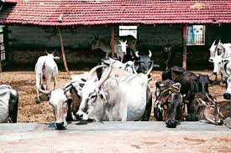
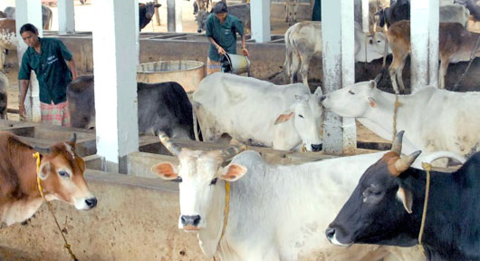
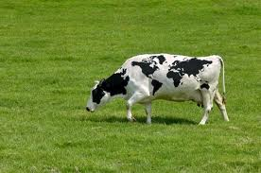
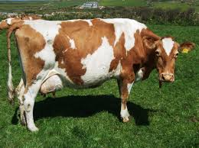
ছবিগুলোতে তোমরা দখতে পাবে-

Slide 6
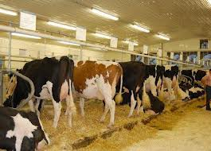
1।গোয়াল ঘরে পালন

Slide 7
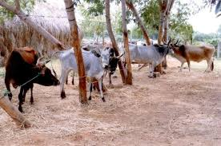
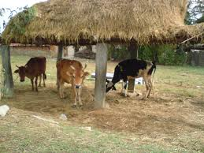
2।বাইরে বেধেঁ পালন

Slide 8
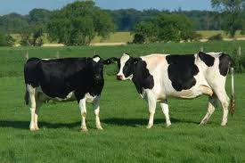
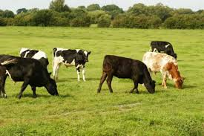
৩। চারণ ভূমিতে পালন

Slide 9
একক কাজ:
গবাদি পশু পালন পদ্ধতি গুলো কী কী?

Slide 10
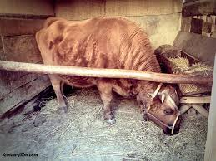
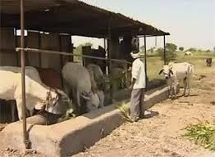
গবাদি পশুর গোয়াল ঘর

Slide 11
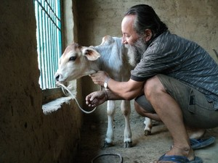
গবাদি পশুর পরিচর্যা-
পশুর পর্যবেক্ষন পরিষ্কার পানি

Slide 12
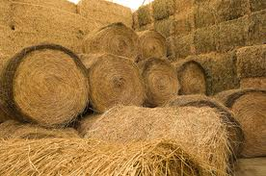
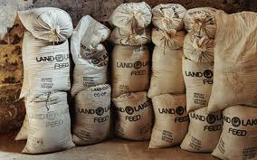
খঁড়
খৈল

Slide 13
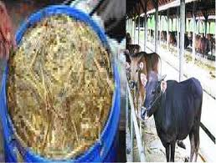
কাটা খড়
কাচা ঘাস

Slide 14
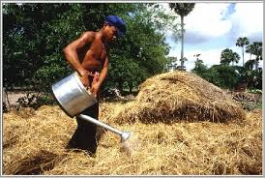
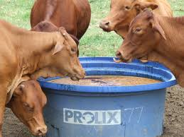
ইউরিয়া মোলাসেস

Slide 15
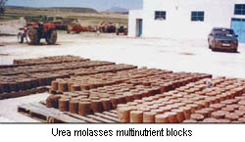
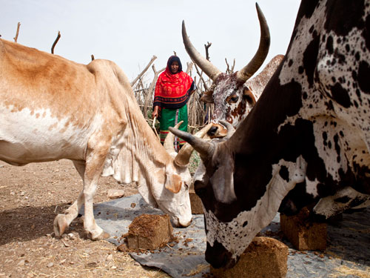
ইউরিয়ার মোলাসেস ব্লক

Slide 16
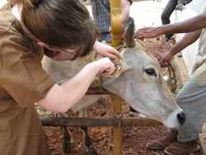
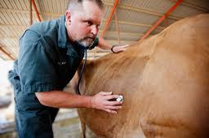
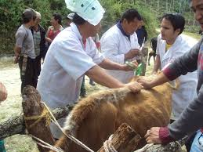
পশুর চিকিৎসা

Slide 17
দলিয় কাজঃ
গৃহপালিত পশু-পাখির মধ্যে গরু অন্যতম গুরুত্বপূর্ন স্থান দখল করে আছে।গবাদি পশু হতে আমরা মাংস,দুধ ও চামড়া ইত্যাদি পেয়ে থাকি।কিন্তু দিন দিন গবাদি পশুর পরিমান বাংলাদেশ থেকে কমে যাচ্ছে।
(ক) একটি গরুকে দৈনিক কত কেজি ইউরিয়ার মোলাসেস দেওয়া উচিত?
(খ)গবাদি পশুর পরিমান দিন দিন কমে যাওয়ার কারন কি?
(গ)ইউরিয়ার মোলাসেস তৈরির প্রক্রিয়া –ব্যাখ্যা কর।
(ঘ) ইউরিয়ার মোলাসেস ও মোলাসেস ব্লক এর তুলনামুলক পার্থক্য –আলোচনা কর।

Slide 18
মূল্যায়নঃ
পশুর বাসস্থান কাকে বলে ।
গোয়াল ঘর কত প্রকার ও কী কী?
পশুকে মোলাসেস খেতে দেওয়া হয় কেন?
পশুর পরিচর্যা বলতে কী বুঝ?

Slide 19
বাড়ির কাজঃ
সুষ্ঠ পরিচর্যা গবাদি পশুর রোগ প্রতিরোধে সহায়ক ব্যাখ্যা কর।

Slide 20
ধন্যবাদ

